Slide 1
USA’da yaşlı bakım evleri: Cesur Yeni Dünya
Hazırlayan: DİLA NAZ BOZKAYA

Slide 2
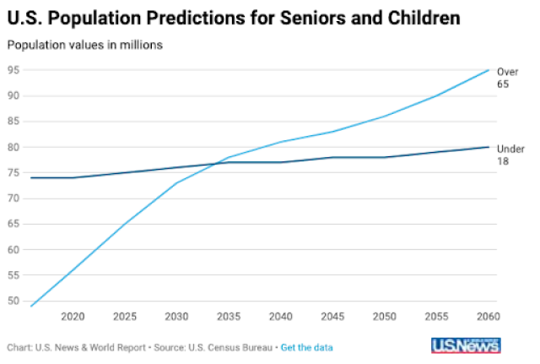
Veriler
Amerika’da huzur evleri talepleri giderek artmaktadır. Bu büyüyen bir endüstridir. Bu büyüme, "Amerika'nın grileşmesi" tarafından desteklenmektedir. ABD Nüfus Sayım Bürosu, 65 yaş ve üstü kişilerin sayısının 1990'da yaklaşık 31 milyondan 2030'a kadar yaklaşık 65 milyona çıkacağını tahmin ediyor. 85 yaş ve üstü kişilerin oranı yaklaşık 2,5 milyondan 8 milyona ve 2050 yılına kadar 15 milyonun üzerine çıkabileceği tahmin edilmektedir. Bu arada, ABD Genel Muhasebe Ofisi'ne göre, 1993 yılında yaklaşık 7 milyon yaşlı insanın günlük yaşam aktiviteleri için yardıma ihtiyacı vardı.

Slide 3
Sağlık ve İnsan Hizmetleri Birleşik Devletler Bölümü (Amerika da United State Department of Health and Human Services) 2014 verilerine göre 65 yaş ve üstü olan insan sayısı 44,7 milyondur ve bu da ABD nüfusunun yaklaşık %24,7’sidir. Yani her 4 Amerikalıdan birini temsil etmektedir.

Slide 4
Bakım evleri ve tarihçe
Amerika Birleşik Devletleri'ndeki üst düzey bakım yönetiminin tarihi, hemşirelik tarihi ile yakından uyumludur. .
“Fakir- sadaka evleri” ve çalışma evleri konsepti; Konsept 17. yüzyılda İngiliz yerleşimciler tarafından getirildi. Sadaka evleri, kamu tarafından finanse edildi ve yoksul ve evsiz olan yoksullara bakmak için kuruldu.

Slide 5
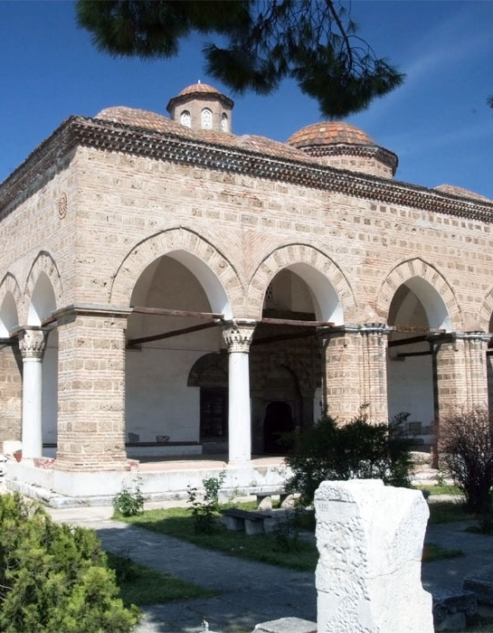
Birçok yaşlı Amerikalı, Sanayi Devrimi tarafından yerinden edilmişti. İç Savaş, bazı ailelerin yaşlı üyelerine bakma yeteneğini azalttı. Sonuç olarak, her türlü insan - fiziksel olarak acizler, yetimler, akıl hastaları ve deliler vb. İmarethanelerde yaşamaya başladı. Bakıma ihtiyacı olan yoksulların çoğu, koşullarının kötü olmasıyla bilinen “imarethanelere” gitti.
Sevdiklerini bu imarethanelerden birine göndermenin getirdiği sosyal damga, aile üyelerini onları evde tutmak için ellerinden geleni yapmaya zorladı. Yaşlı evde bakım hizmetleri için ödeme yapma imkanına sahip aile üyeleri, sevdiklerine evlerinde özel bakım sağlamaları için bireyleri işe aldı. Bazı azınlık ve göçmen toplulukları, kamu hizmetlerine güvenmek yerine yeni göçmenlere ve topluluk yaşlılarına yardım etmek için kuruluşlar kurarlar.
Philadelphia'daki hemşirelik derneği gibi kuruluşlar , hasta ve yoksullara ve bulaşıcı hastalıklarla enfekte olanlara bakmak için eğitimli hemşireleri evlere gönderdi. Ayrıca hamile kadınlara bakım sağladılar, hastaları daha iyi hijyen uygulamaları konusunda bilgilendirdiler ve sağlıkla ilgili diğer eğitimleri verdiler.

Slide 6
19. yüzyılın sonunda evde sağlık hizmeti artmaya devam etti ve topluluklar talebi karşılamak için daha fazla hemşirelik organizasyonu oluşturdu. Evde sağlık hizmetlerini kimin ödeyeceği sorusu her zaman gerekli bakımın sağlanması ihtiyacının üzerinde durmaktadır. Çeşitli bağışçılardan alınan fonlar, hizmetlerin ödenmesine yardımcı oluyor, ancak bu yeterli değildi. Talep çok büyük olduğu için, kuruluşların hala hangi hastaların evde sağlık hizmeti alacağını ve ne kadar süreyle alacağını belirlemek için bir sistem kurması gerekiyordu. Kronik olarak hasta olan aile üyelerinin bakımı ailenin sorumluluğunda kaldı. Hasta savunucuları, bu hastaların daha kapsamlı sağlık hizmetleri için finansman alabilmeleri için sağlık ve üst düzey bakım yönetim sisteminin değiştirilmesi gerektiğini savundu.

Slide 7
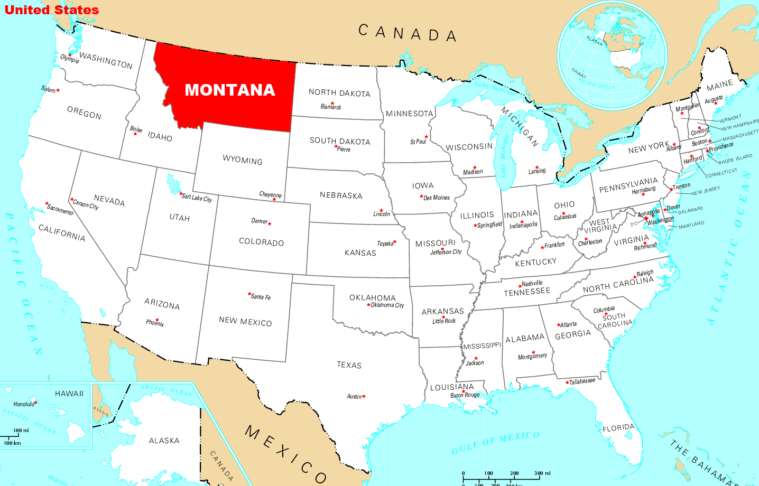
1923’ten önce sosyal sigorta programları yaygın değildi. Muhtaç yaşlıların yardımı hak etme derecesine göre eyalet yardımları yapılmaktaydı. Yaşlılık sigortaları somut bazı sonuçlar vermesine rağmen, etki alanı geniş olmamıştır. Montana eyaleti, Emekli Yaşlı Kanunu’nu kabul eden ilk eyalet olmuştur.

Slide 8
1935 Sosyal Güvenlik Yasası 1930'lara gelindiğinde, hükümet yetkilileri, imarethanelerdeki yaşlı insanların oranının artmasının, yaşlı insanların artık modern dünyada rekabet edemeyeceğinin bir işareti olduğu argümanını kabul etti. 1930'larda bir hükümet araştırmasına göre imarethanede yaşlıların baskın olması, onların artan bağımlılıklarının bir işareti olduğu görüldü.(Birleşik Devletler Sosyal Güvenlik Kurulu). Sosyal Güvenlik Yasası (SGK) çıkarıldı.

Slide 9
Evde sağlık hizmetleri ve yaşlı bakımı hizmetleri için finansman 1960'larda gelişmiştir. Federal hükümet Medicare ve Medicaid'i Yaşlılık Yardım Yasası'na ekledi. Yaşlılık Yardım Yasası'nın geçmesiyle, aileler kronik olarak hasta olan aile üyelerini özel bakım evlerine yerleştirebilirdi. Bu değişikliğin arkasındaki hakim düşünce, sonuçta hastane yataklarını boşaltarak tasarruf sağlayacağıydı. Medicare, hastaneye kaldırıldıktan sonra eve mahkum olan ağır hasta kişiler için yalnızca tıbbi olarak gerekli, geçici nitelikli hemşirelik bakımını sağladı. Hükümetin sağladığı sağlık hizmetleri programları, toplum temelli kuruluşlar aracılığıyla bir dizi yaşlı evde bakım hizmetini finanse etti. Ancak, üst düzey bakım yönetimine ilişkin yeterli koordineli bir sistem yoktu. Pek çok hasta, hangi evde sağlık hizmetleri için nitelikli olduklarını veya bu hizmetler için ödeme yapmak için finansmana nasıl erişeceklerini bilmiyordu. Sağlayıcılar evde hastalara baktığında, kötü üst düzey bakım yönetiminin yarattığı faydalarda genellikle boşluklar vardı. 1960'ların sonlarında, Medicare'e verilen gayretli bir yanıt, Sağlık Bakanlığı'nı, programların başlangıçta izin verdiği bakım evlerinin kapsamının çoğunu iptal etmeye zorladı. Binlerce kişinin ödemesi imkansız faturaları vardı. 1972'de Kamu Yasası 92-603, bakım evlerine hizmetlerin geri ödenmesini sağlayan birkaç huzurevi reform yasası çıkıyor. Önceden, rastgele ücret tarifeleri kullanan birçok eyalette, mevcut sağlık hizmetlerinin maliyetinde ve bakım düzeylerinde önemli bir eşitsizlik vardı. 1985 yılında, bir huzurevi yönetmeliği, Amerikan bakım evleri federal yasaları daha da revize edilip standartlaştırıldı.

Slide 10
Hill-Burton düzenlemeleri, bakım evlerini Ulusal Sağlık Hizmeti'nin yetkisi altına soktu.
1986'da Tıp Enstitüsü, huzurevinde yaşayanların tatmin edici bir bakım almalarını sağlamak için gerekli düzenleyici politika ve prosedürlerde değişiklik önermiştir. Bakımdan çok tanımın ev kısmını vurgulayan bir öneride bulunmuştur. Huzurevlerinde Bakım Kalitesinin İyileştirilmesi çalışmalar yapılmaya başlandı.
Almshouse Care Homes'a Alternatiflerdendir. Yirminci yüzyılın başlarında ortaya çıktı. Bu noktada birçok yaşlı, bir oda kiralayabilecekleri, temel düzeyde bakım alabilecekleri ve her gün birkaç öğün yemek alabilecekleri pansiyon ve bakım evlerine taşındı.

Slide 11
2011 zamanlarına gelindiğinde Amerikada da nispeten yeni bir uygulama ise yaşlı insanların bakımının kendi evlerinde yapılmasına yöneliktir. ABD de yaşlılar için geliştirilmiş özel tıp merkezleri vardır bunlar ev havasında kurulmuş tedavi edici merkezlerdir
Yirminci yüzyılın sonlarına doğru pek çok tesis, yardımlı yaşam ve bakım evlerine benzer hizmetler sunsalar ve devlet tarafından ruhsatlandırılsalar da, adlarında “Dinlenme Evi” terimini kullandılar. Sakinlerin durumu değiştikçe ve hastaneye yatmayı gerektirecek kadar ciddi olmayan 'vasıflı hemşirelik' gerektirdikçe, birçoğu Nitelikli Bakım Evi'ne dönüştü.

Slide 12
Kitap incelemesi
Dünya Devleti insanları şartlandırıp kontrol altına alarak istikrarı sağlamış ve Soma vererek insanların mutluluklarına da çare olmuştu. Bunlardan sonra geriye tek bir sorun kalmıştı; o da yaşlılığa çare bulmaktı. Ona da çare bulundu; eşeylik hormonları, genç kan nakli, magnezyum tuzları sayesinde yaşlılığın tüm fizyolojik izlerini silmiş oluyorlardı. Bununla birlikte yaşlılara özgü zihinsel tutsaklıklar da halledilmiş oluyordu. Bu sayede insanlar hiç hastalanmıyorlar, yaşları ilerlese de hep genç kalıyorlardı.
Yaşlanan bir nüfus, bakım/bakım sorumlulukları gibi rahatsız edici konuları gündeme getirebilir. Aynı zamanda dejeneratif hastalıklara karşı daha hassastır. İnsan ötenazisi yasallaştırılmıştır. Yaşlı insanların kendilerini aileleri üzerinde çok fazla yük olarak hissedebilecekleri ve yaşayan yaşlı bir insan olarak kalmak yerine toplum tarafından vefat etmeleri yönünde baskı vardır.
. İnsanlar altmış yaşlarında artık gençleşemedikleri zaman, Ölüm Hastaneleri'ne götürülürler ve burada ölümleri, duyusal dikkat dağınıklıkları arasında barışçıl bir şekilde ilerler.
.

